Slide 1
Jak długo trenować sieć?
Weronika Hryniewska

Slide 2
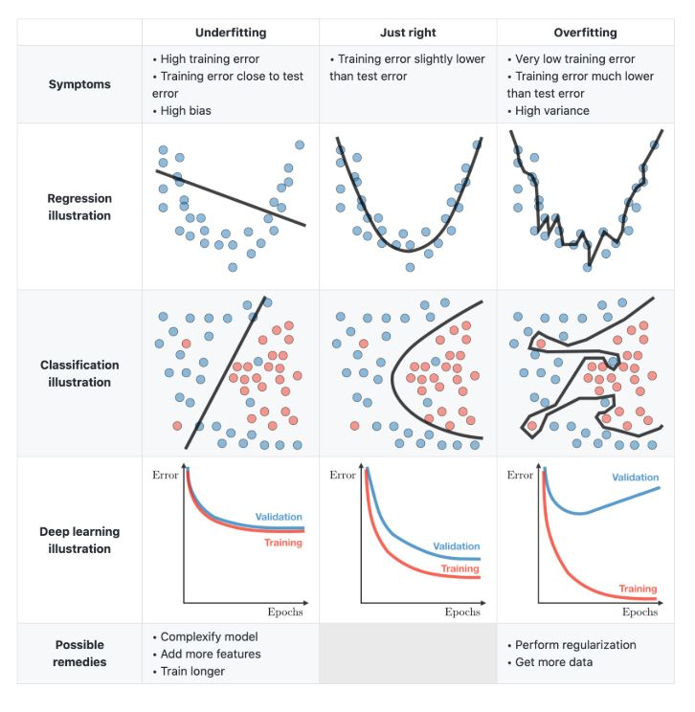
Zbyt słabe czy zbyt silne dopasowanie modelu?
www.kaggle.com/getting-started/166897

Slide 3
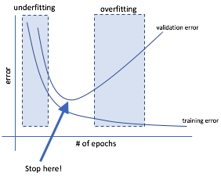
www.jeremyjordan.me/deep-neural-networks-preventing-overfitting/

Slide 4
Sposoby radzenia sobie z za małym modelem
dodać więcej warstw
zwiększyć rozmiar warstw
zwiększyć liczbę epok trenowania

Slide 5
Sposoby radzenia sobie z za dużym modelem
Więcej danych treningowych
Sztuczne powiększenie zbioru danych
Regularyzacja
redukcja rozmiaru sieci
dodawanie regularyzacji wag
porzucanie – technika dropout
Wczesne zatrzymanie trenowania

Slide 6
Mechanizm porzucania
towardsdatascience.com/preventing-deep-neural-network-from-overfitting-953458db800a

Slide 7
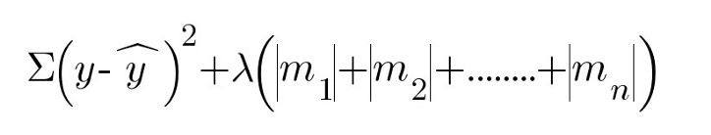
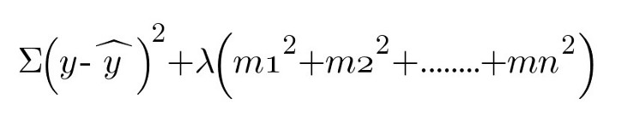
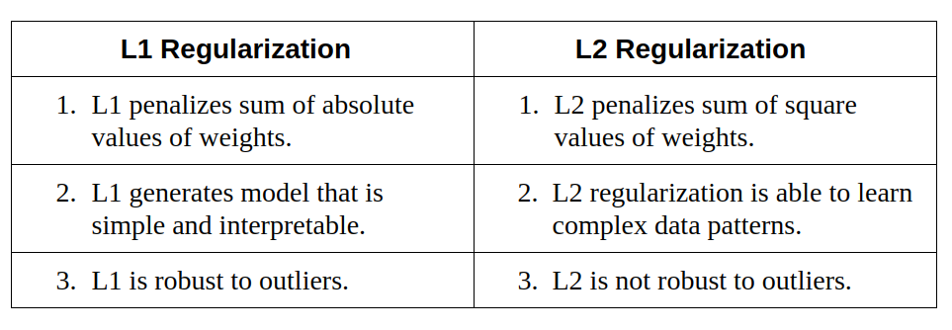
Regularyzacja L1 i L2
Funkcja błędu
https://ichi.pro/pl/regularyzacja-l1-vs-l2-i-kiedy-uzywac-ktorej-225621108098932
www.kdnuggets.com/2019/12/5-techniques-prevent-overfitting-neural-networks.html

Slide 8
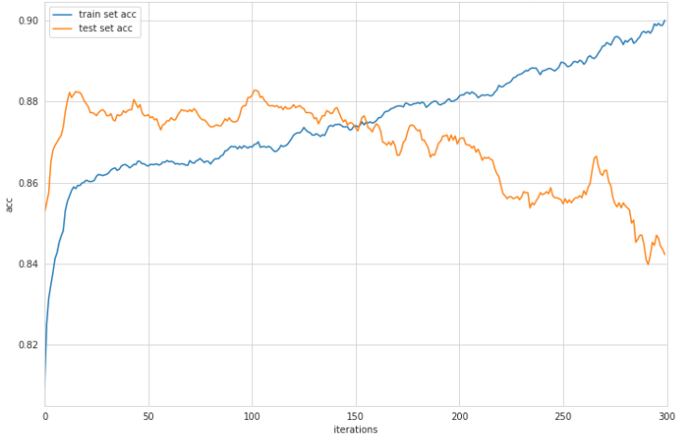
Wczesne zatrzymanie trenowania
EarlyStopping( monitor='val_accuracy’,
min_delta=1, patience=2, mode='max’, restore_best_weights=True, )
https://towardsdatascience.com/preventing-deep-neural-network-from-overfitting-953458db800a

Slide 9
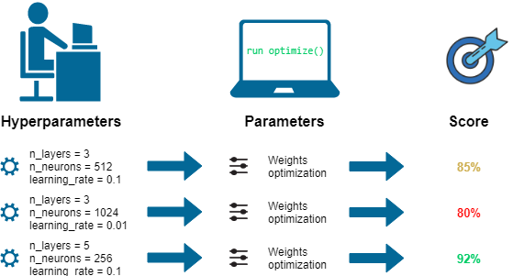
Dostrajanie hiperparametrów modelu
www.kdnuggets.com/2020/02/practical-hyperparameter-optimization.html

Slide 10
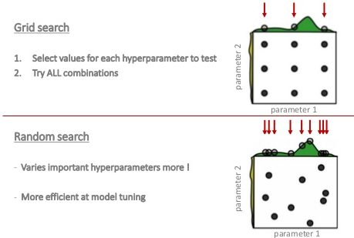
Dostrajanie hiperparametrów modelu
www.slideshare.net/PyData/towards-automating-machine-learning-benchmarking-tools-for-hyperparameter-tuning-dr-thorben-jensen

